Slide 1
第6章 查找
电子科技大学
信息与软件工程学院

Slide 2
现实生活中，有许多查找的例子：如到某学校找某个同学，邮递员按信件收信人地址确定收信人的位置；在字典中查询某个单词；从海量信息中找到自己需要的信息等等。要查询这些信息，涉及到两个主要问题，一是数据如何组织——查找表，二是在查找表上如何查找——查找方法 。
查找过程中，往往是依据数据元素的某个数据项进行查找，这个数据项通常是数据的关键字，一般而言，关键字可唯一确定一个数据元素，这种关键字称为主关键字，如果不能唯一确定一个数据元素，称之为次关键字。
  顺序表的查找
  索引表的查找
  哈希表的查找

Slide 3
6.1 顺序表的查找
    如果查询指定下标的元素，直接计算元素的地址
    如果查询指定元素值（或关键字）的数据元素，需要进行元素比较
    顺序表无序：沿某个方向依次比较——顺序查找
    顺序表有序：跳跃式比较——折半查找
6.1.1 顺序查找
  基本思想
    从表中指定位置（一般为最后一个，第0个位置设为岗哨）的记录开始，沿某个方向将记录的关键字与给定关键字的值相比较，若某个记录的关键字和给定关键字值相等，则查找成功；反之，若找完整个顺序表，都没有与给定关键字值相等的记录，则此顺序表中没有满足查找条件的记录，查找失败。

Slide 4
6.1.1 顺序查找
  查找算法
    int seqsearch(DataType R[], KeyType key){
    R[0].key=key, i=n;
    while (R[i].key != key) i=i-1;
    return i;
    }
    对R[0]的关键字赋值key，目的在于免去查找过程中每一次都要检测整个顺序表是否查找完毕。R[0]起到了一个监视哨的作用，在数据量较大时，能一定程度地减少查找的时间（减少了每次是否到达表头的判断时间）。

Slide 5
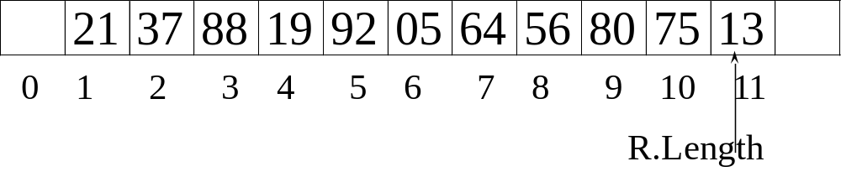
i
R
64
key=64
i
i
i
i
i
i
i
i
i
i
i
i
R
60
key=60

Slide 6
6.1.1 顺序查找
  性能分析
    空间复杂度：需要一个辅助存储单元空间，因此，顺序查找的空间复杂度为O(1)
    时间复杂度：查找算法的基本运算是给定值与顺序表中记录关键字值的比较，因此常以比较次数作为查找算法好坏的依据。
      最好情况：第一次比较就成功找到所需数据，这时，时间复杂度为O(1)。
      最坏情况：所查找的记录不在顺序表中，这时，需要和整个顺序表的记录进行比较，比较的次数为n，时间复杂度为O(n)。
      平均情况，需要和顺序表中大约一半的记录进行比较，即比较次数为n/2，因而，时间复杂度为O(n)。

Slide 7
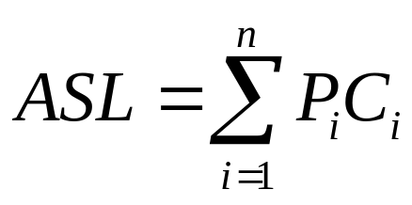
6.1.1 顺序查找
  性能分析
    平均查找长度（Average Search Length ，ASL）：给定值与数据关键字比较次数的期望值。对于具有n个记录的顺序表，查找成功时的平均查找长度为：
    P_{i}——查找第i个记录的概率
    C_{i}——找到第i个记录数据需要比较的次数 ，对于顺序表，C_{i} = n-i+1

Slide 8
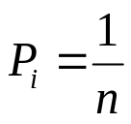
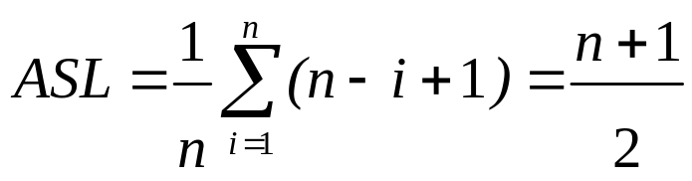
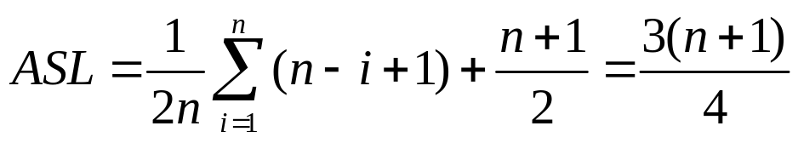
6.1.1 顺序查找
  性能分析
    等概率情况
    不等概率
      ASL 在P_{n}≥P_{n-1}≥···≥P₂≥P₁时取极小值
      若查找概率无法事先测定，则查找过程采取的改进办法是，在每次查找之后，将刚刚查找到的记录直接移至表尾的位置上。
    考虑查找不成功的情形
      成功与不成功的概率相等，每条记录的查找概率也相等：

Slide 9
6.1 顺序表的查找
6.1.2 折半查找
  基本思想
    如果顺序表中的记录按关键字值有序，即：R[i].key≤R[i+1].key（或R[i].key≥R[i+1].key），i=1,2,…,n-1，那么此顺序表就称作有序表 。对有序表，除了采用6.1.1的方法外，还可进一步改善查找复杂度。
    查找基本过程为：由于有序表自身的特征，如果开始从有序表的中间位置进行比较，若相等，查找成功，如果不等呢，这时如果待查记录在有序表中，则一定在前半部分（或后半部分），因此，经过一次比较，就将查找数据量减少一半，这样一直进行下去直到找到所需记录或记录不在查找表中，查找失败。

Slide 10
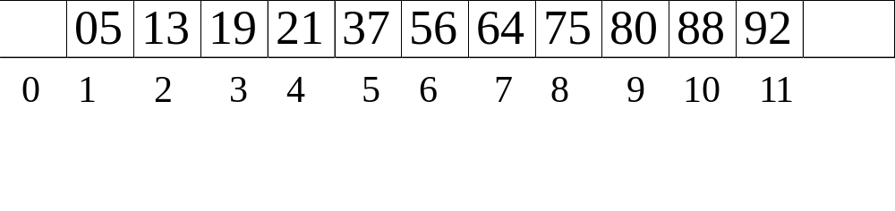
例如: key=64 的查找过程如下：
R.length
R
low
low
high
high
mid
mid
mid
low 指示查找区间的下界
high 指示查找区间的上界
mid = (low+high)/2

Slide 11
6.1.2 折半查找
  查找算法
    int BinarySearch(DataType SL[], KeyType key, int n){
    //在长度为n的有序表SL中折半查找其关键字等于key的数据元素
    //查找成功返回其在有序表中的位置，查找失败否返回0
    int low=1;
    int high=n;
    while(low<=high){
    mid=(low+high)/2;
    if(key = = SL[mid].key) {return mid;}
    else if( key>SL[mid].key) low=mid+1;
    else high=mid-1;
    }
    return 0;
    }

Slide 12
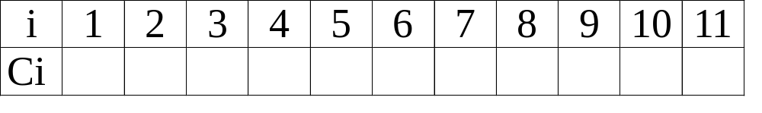
6.1.2 折半查找
  性能分析
3
4
2
3
4
1
3
4
2
3
4
判定树
6
3
9
1
4
7
10
2
5
8
11

Slide 13
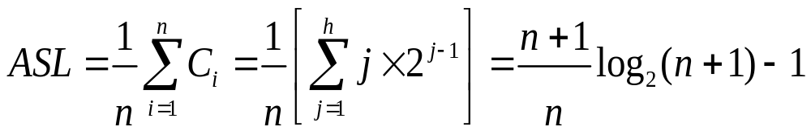
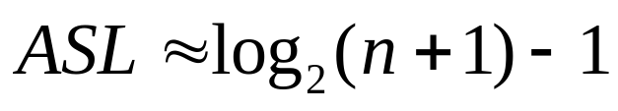
6.1.2 折半查找
  性能分析
一般情况下，表长为 n 的折半查找的判定树的深度和含有 n 个结点的完全二叉树的深度相同。
为了讨论方便，以高度为h的满二叉树为例进行说明，即： n=2^{h}-1 并且查找概率相等，则
当n>50时，可得近似结果

Slide 14
6.1.2 折半查找
  折半查找与顺序查找值优缺点对比
    折半查找的平均性能和最坏性能相当接近。其优点为查找的效率比顺序查找高，局限性为要求查找表有序，并且，折半查找只适用于顺序存储结构，链式存储存储的顺序表无法采用折半查找算法。

Slide 15
6.2 索引表查找
6.2.1 索引表的基本概念
  索引表的引入
    索引在现实生活中用得很多，比如有些字典会提供一个目录，这样就能迅速翻到开头字母对应的页数（实际上也知道了开头字母结束的地方），并且每页的左上角和右上角的单词说明了本页的单词范围（可以判断所查单词在不在此页），这就是索引的基本思想。
    使用索引能够快速地定位查找范围，从查字典的经验来看，索引是提高查找效率的方法之一。字典目录的作用，就是使得字典空间分布十分明了，在一页（或者几页）的空间上可迅速地找到所需单词——类比来看，如果数据太多以至内存装不下，我们也可以采用“目录”的形式，根据目录数据将需要的数据块读入内存，从而只需对小部分数据进行查询，提高查找效率。对块内数据查找，可采用顺序查找，而对索引块，可采用顺序查找，二分查找或其他形式的查找算法。

Slide 16
6.2.1 索引表的基本概念
  索引表的构建
    1) 按表中数据的关键字分成若干块：R₁, R₂, …, R_{L}，并满足：
      第R_{k} 块中所有关键字<= R_{k+1}块中所有关键字，k=1, 2, …, L-1，称为“分块有序”，或者：
      第R_{k}块中所有关键字>= R_{k+1}块中所有关键字，——分块降序排列
    2) 对每块建立一个索引项, 包含有两项内容：
      关键字项：为该块中最大关键字值；
      指针项：为该块第一个记录在表中位置。
    3) 所有索引项组成索引表。

Slide 17
6.2.1 索引表的基本概念
  索引表的查找
    索引表的查找分两步进行：
      由索引确定记录所在区间
      在顺序表的某个区间内进行查找
    注意：
    ①索引表不大时，索引表可一次读入内存，在查找数据时只需两次访问外存：一次读索引，一次读实际数据。
    ②由于索引表有序，对索引表的查找可用顺序查找、二分查找或树组织查找等方法。

Slide 18
6.2 索引表查找
6.2.2 索引表的顺序查找
  基本思想
    将原表分成若干块，各块内部不一定有序，但表中的块是“分块有序”的，抽取各块中的最大关键字及其起始位置建立索引表。因为索引表是有序的，索引表的顺序查找就是先用顺序查找方法确定待查数据在哪一块，然后在已确定的块中进行顺序查找(不能用二分查找，因为块内是无序的)。顺序查找实际上是两次查找过程，块内和块间都采用顺序查找。

Slide 19
6.2.2 索引表的顺序查找
  基本思想
    例子：查找表为：22, 12, 13, 8, 9, 20, 33, 42, 44, 38, 24, 48, 60, 58, 74, 49, 86, 53，设计索引查找方法查找表中的数据。
    例如:查找关键字 k=38的数据
    第1步： 在块间进行查询，k=38 的数据在块2中；
    第2步： 从r[7]开始, 直到k=r[i].key 或i>12为止。由于r[10].key=38，查找成功。
    再例如，查找关键字k=50的数据，首先在块间查找，关键字=50的数据在第3块中，从r[13]开始顺序查找，找到r[18]整个块找完也没找到关键字等于50的数据，查找失败。
关键字 | 22 | 48 | 86
指针 | 1 | 7 | 13

Slide 20
typedef struct IndexType
{
KeyType key;
int Link;
} IndexType;
6.2.2 索引表的顺序查找
  查找算法
    int IndexSequelSearch(IndexType ls[], DataType s[], int m, int l, KeyType key){
    //索引表中顺序查找关键字为key的记录。索引表为ls[0]-ls[m-1]
    //顺序表为s，块长为l
    //在索引表中顺序查找
    i=0;
    while(i<m && key>ls [i ].key)i++; //块间查找
    if(i>=m)return -1; //查找失败
    else{
    //在块内顺序查找
    j=ls[ i ].Link;
    while(Key!=s[j].key && j-ls[ i ].Link<l)j++;
    if(key = = s[j].key)return j; //查找成功
    else return -1; //查找失败
    }
    }

Slide 21
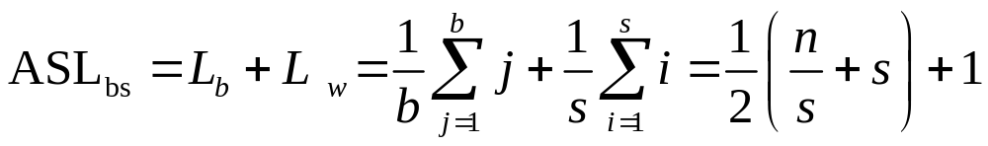
6.2.2 索引表的顺序查找
  性能分析
    索引块间和索引块内部都采用顺序查找，则查找的平均查找长度为块间及块内平均查找长度之和，即：
    其中，n为表长，均匀分为b块，每块含有s个记录

Slide 22
6.2 索引表查找
6.2.3 索引表的二分查找
  基本思想
    索引表的二分查找就是先用二分查找方法确定待查数据在哪一块，然后在已确定的块中顺序查找(不能用二分查找，因为块内是无序的)。二分查找实际上也是两次查找过程，块间采用二分查找，块内采取顺序查找。

Slide 23
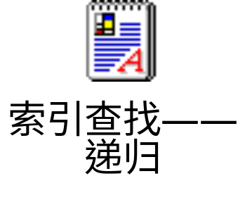
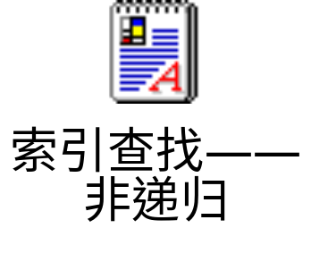
6.2.3 索引表的二分查找
  查找算法
    递归方法实现
    非递归方法实现

Slide 24
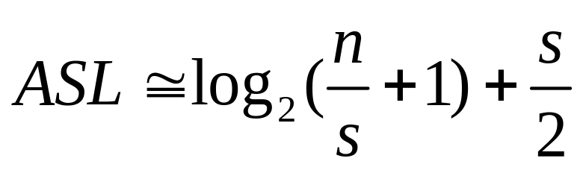
6.2.3 索引表的二分查找
  性能分析
    假设长度为n的查找表被分成b块，每块s个数据。为了找到数据所在的块，采用二分查找法查找索引表，在最坏情况下时间复杂度为O(log₂(b+1))。在相应块中用顺序查找法进行查找，最坏情况下时间复杂度为O(n/b)，平均情况下时间复杂度为O(n/(2b)) 。因此分块查找的时间复杂度为O(log₂(b+1)+n/(2b) )
    索引表的二分查找与索引表的顺序查找的不同之处在于确定待查数据所在块时采用的查找方法不一样，只是确定数据所在块的时间复杂度不一样。因而，索引表的二分查找算法的平均查找长度为：

Slide 25
6.3 哈希表的查找
6.3.1 基本概念
    前面介绍的查找算法，有一个共同特点：通过一系列比较来确定关键字为key的记录在查找表中的“地址”。用这类方法表示的查找表，其平均查找长度都不为零。不同的表示方法，其差别仅在于：关键字和给定值进行比较的顺序不同。
对于频繁使用的查找表，我们总希望 ASL = 0。
解决的办法只有一个：预先知道所查关键字在表中的位置。
于是，要求：记录在表中位置和其关键字之间存在一种确定的关系。

Slide 26
6.3.1 基本概念
例如：为每年招收的 1000 名新生建立一张查找表，其关键字为学号，其值的范围为 xx000 ~ xx999 (前两位为年份)。
若以下标为000 ~ 999 的顺序表表示之，
则查找过程可以简化为：取给定值（学号）的后三位，不需要经过比较便可直接从顺序表中找到待查关键字。

Slide 27
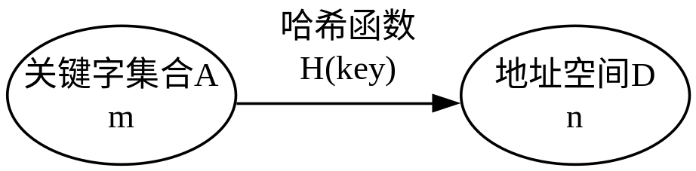
6.3.1 基本概念
但是，对于一般的查找表而言存在如下问题：
1) 表长不确定；
2) 在设计查找表时，只知道关键字所属范围，而不知道确切的关键字。
因此在一般情况下，需在关键字与记录在表中的存储位置之间建立一个函数关系，以 h(key) 作为关键字为 key 的记录在表中的位置，通常称这个函数 h(key) 为哈希函数。

Slide 28
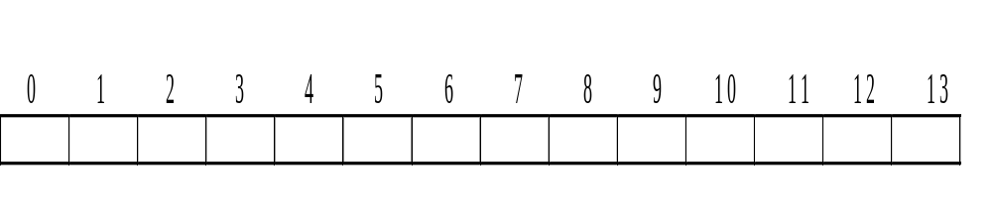
6.3.1 基本概念
例如：对于如下 9 个关键字
{Zhao, Qian, Sun, Li, Wu, Chen, Han, Ye, Dai}
设 哈希函数 h(key) =
⎣(Ord(第一个字母) -Ord('A')+1)/2⎦
Chen
Dai
Han
Li
Qian
Sun
Wu
Ye
Zhao
问题: 若添加关键字 Zhou , 怎么办？
能否找到另一个哈希函数？

Slide 29
6.3.1 基本概念
从这个例子可以看出：
1) 哈希函数是一个映象，即：将关键字的集合映射到某个地址集合上， 它的设置很灵活，只要这个地址集合的大小不超出允许范围即可；
2) 由于哈希函数是一个压缩映象，因此，在一般情况下，很容易产生“冲突”现象，即： key1≠ key2，而 h(key1) = h(key2)。
3) 很难找到一个不产生冲突的哈希函数。一般情况下，只能选择恰当的哈希函数，使冲突尽可能少地产生。
因此，在构造这种特殊的“查找表” 时，除了需要选择一个“好”(尽可能少产生冲突)的哈希函数之外；还需要找到一种“处理冲突” 的方法。

Slide 30
6.3.1 基本概念
根据设定的哈希函数 H(key) 和所选中的处理冲突的方法，将一组关键字映象到一个有限的、地址连续的地址集 (区间) 上，并以关键字在地址集中的“象”作为相应记录在表中的存储位置，如此构造所得的查找表称之为“哈希表”。

Slide 31
6.3 哈希表的查找
6.3.2 哈希函数
    一般来说，一个好的哈希函数应满足下列两个条件：（1）计算简单容易（2）冲突极少 。常见的哈希函数构造方法有：
      直接哈希函数
      数字分析法
      平方取中法
      折叠法
      除留余数法
      随机数法

Slide 32
6.3.2 哈希函数
  直接哈希函数
    取关键字本身或关键字的某个线性函数值作为哈希地址，即：H（key）=key或H（key）=a* key+b（a，b为常数）。
    此法仅适合于：
    地址集合的大小 = = 关键字集合的大小
哈希地址 | 01 | 02 | 03 | …… | 22 | ……
出生年份 | 1949 | 1950 | 1951 | …… | 1970 | ……
出生人数 | ×××× | ×××× | ×××× | …… | ×××× | ……
H（key）=key +（-1948）
Notes:
例如：有一个解放后出生人口调查表，每个数据包含出生年份、人数等数据项，其中年份为关键字，

Slide 33
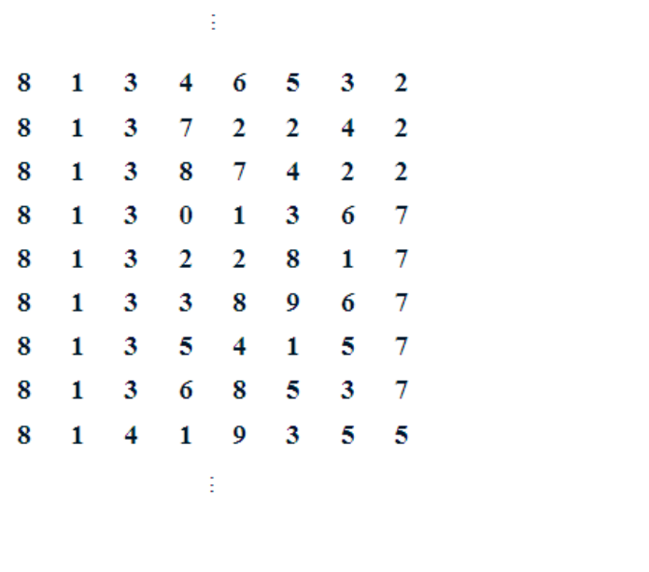
6.3.2 哈希函数
  数字分析法
    设ｎ个ｄ位数的关键字，由ｒ个不同的符号组成，此ｒ个符号在关键字各位出现的频率不一定相同，可能在某些位上均匀分布，即每个符号出现的次数都接近于ｎ／ｒ次，而在另一些位上分布不均匀。则选择其中分布均匀的s位作为哈希地址，即H（key）=“key中数字均匀分布的s位”
1，2，3，8位分布不均匀，不能取。可取第4、6两位组成的2位十进制数作为每个数据的哈希地址，则图中列出的关键字的哈希地址分别为：45，72，84，03，28，39，51，65，13

Slide 34
6.3.2 哈希函数
  平方取中法
    取关键字平方后的中间几位作为哈希地址，即哈希函数为：
    H（key）=“key²的中间几位”，其中，所取的位数由哈希表的大小确定
数据 | 关键字 | (关键字)² | 哈希地址(2¹⁷~2⁹)
A | 0100 | 0010000 | 010
I | 1100 | 1210000 | 210
J | 1200 | 1440000 | 440
I0 | 1160 | 1370400 | 370
P1 | 2061 | 4310541 | 310
P2 | 2062 | 4314704 | 314
Q1 | 2161 | 4734741 | 734
Q2 | 2162 | 4741304 | 741
Q3 | 2163 | 4745651 | 745
Notes:
为BASIC源程序中的标识符建立一个哈希表。假设BASIC语言中允许的标识符为一个字母，或一个字母加一个汉字。取标识符在计算机中的八进制数为它的关键字。假设表长为29=512，则可取关键字平方后的中间9位二进制数作为哈希地址，如表所示。

Slide 35
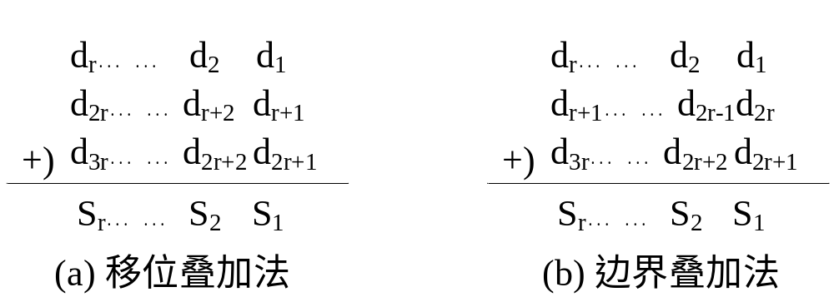
6.3.2 哈希函数
  折叠法
    关键字位数较长时，可将关键字分割成位数相等的几部分（最后一部分位数可以不同），取这几部分的叠加和（舍去高位的进位）作为哈希地址。位数由存储地址的位数确定。相加时有两种方法：
      移位叠加法，即将每部分的最后一位对齐，然后相加；
      边界叠加法，即把关键字看作一纸条，从一端向另一端沿边界逐次折叠，然后对齐相加。
此方法适合于: 关键字的数字位数特别多。

Slide 36
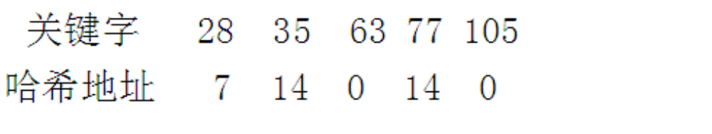
6.3.2 哈希函数
  除留余数法
    取关键字被某个不大于哈希表长度m的数p除后的余数作为哈希地址，即：
    H（key）=key MOD p(p≤m)
Notes:
其中p的选择很重要，如果选得不好会产生很多冲突。比如，已知p含有质因子pf，则所有含有因子pf的关键字的哈希地址均为pf的倍数。例如，在图中，当p=21=3*7时，下列含因子7的关键字对21取模的哈希地址均为7的倍数，从而增加了冲突发生的可能性。

Slide 37
6.3.2 哈希函数
  随机数法
    选择一个随机函数，取关键字的随机函数值作为它的哈希地址，即：
    H（key）=random（key）其中random为随机函数。此方法用于对长度不等的关键字构造哈希函数
    实际工作中需根据不同的情况采用不同的哈希函数。通常需要考虑的因素有：
      计算哈希函数所需时间（包括硬件指令的因素）；
      关键字的长度；
      哈希表的大小；
      关键字的分布情况；
      记录的查找频率。

Slide 38
6.3 哈希表的查找
6.3.3 冲突处理
    “处理冲突” 的实际含义是：为产生冲突的地址寻找下一个哈希地址。
    好的哈希函数可以减少冲突，但不能避免冲突，常见的冲突处理方法有：
      开放地址法
      再哈希法
      链地址法
      公共溢出区法

Slide 39
6.3.3 冲突处理
  开放地址法
    为产生冲突的地址 H(key) 求得一个地址序列：
    H₀, H₁, H₂, …, H_{s} 1≤ s≤m-1
    其中：H₀ = H(key)
    H_{i} = ( H(key) + d_{i} ) MOD m
    i=1, 2, …, s

Slide 40
6.3.3 冲突处理
  开放地址法
对增量 d_{i} 有三种取法：
1) 线性探测再散列
d_{i} = c× i 最简单的情况 c=1
2) 平方探测再散列
d_{i} = 1², -1², 2², -2², …,
3) 随机探测再散列
d_{i} 是一组伪随机数列 或者
d_{i}=i×H₂(key) (又称双散列函数探测)

Slide 41
6.3.3 冲突处理
  开放地址法
    在长为16的哈希表中已有关键字分别为19，70，33三个记录， 哈希函数取为H（key）= key mod 13，现第四个关键字为18的数据要填入表中，由哈希函数得地址5，产生冲突
 | 0 | 1 | 2 | 3 | 4 | 5 | 6 | 7 | 8 | 9 | 10 | 11 | 12 | 13 | 14 | 15
 |  |  |  |  |  | 70 | 19 | 33
线性 |  |  |  |  |  | 70 | 19 | 33 | 18
 |  |  |  |  |  |  | H₁ | H₂ | H₃
二次 |  |  |  |  | 18 | 70 | 19 | 33
 |  |  |  |  | H₂ |  | H₁
伪随机 |  |  |  |  |  | 70 | 19 | 33 |  |  |  |  |  |  | 18

Slide 42
6.3.3 冲突处理
  再哈希法
    设Hi =RHi (key) ( i=1, 2, …, n)，为n个不同的哈希函数，即将n个不同哈希函数排成一个序列, 当发生冲突时, 由RHi确定第i次冲突的地址Hi。这种方法不会产生“聚类”，但会增加计算时间。

Slide 43
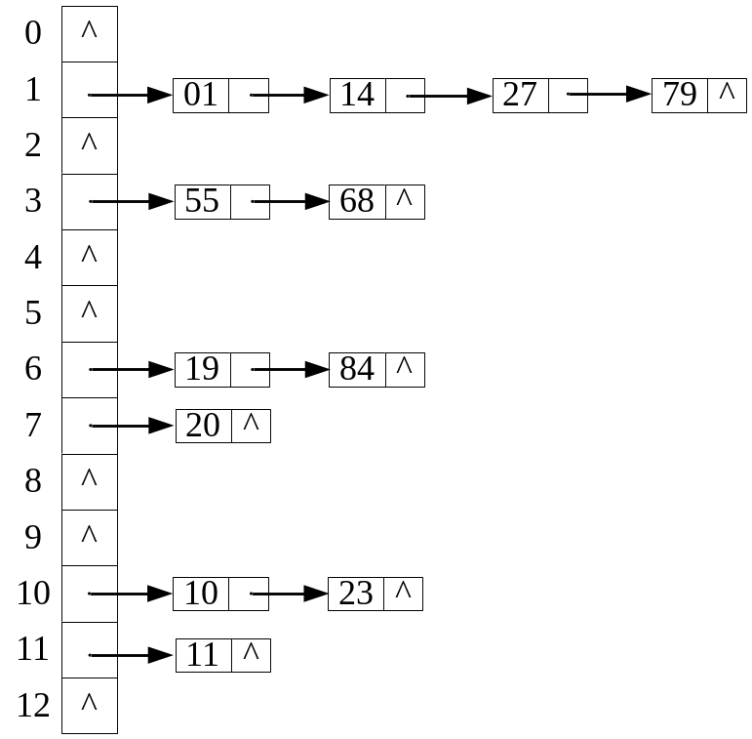
6.3.3 冲突处理
  链地址法
    将关键字发生冲突的记录存储在同一个线性链表中 。
    如一组关键字序列为{19，14，23，01，68，20，84，27，55，11，10，79}，哈希函数为H（key）= key mod 13，采用链地址法处理冲突

Slide 44
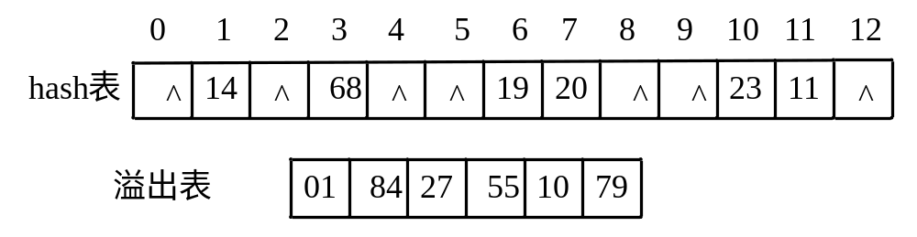
6.3.3 冲突处理
  公共溢出区法
  假设某哈希函数的值域[0, m-1]，向量HashTable[0, m-1]为基本表，每个分量存放一个记录，另设一个向量OverTable[0, v]为溢出表。将与基本表中的关键字发生冲突的所有记录都填入溢出表中。
  如一组关键字序列为{19，14，23，01，68，20，84，27，55，11，10，79}，哈希函数为H（key）= key mod 13，采用公共溢出区法得到的结果为：

Slide 45
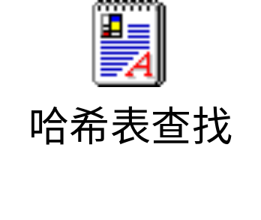
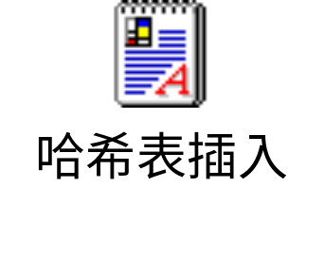
6.3 哈希表查找
6.3.4 哈希表查找与性能分析
  哈希表查找与插入算法
    在哈希表上查找的过程和哈希造表的构造过程基本一致。给定K值，根据构造表时所用的哈希函数求哈希地址j，若此位置无记录, 则查找不成功；否则比较关键字，若和给定的关键字相等则成功；否则根据构造表时设定的冲突处理的方法找“下一地址”， 直到找到某个位置为“空”或表中所填数据的关键字与给定值相等时为止 。

Slide 46

6.3.4 哈希表查找与性能分析
  哈希表查找与插入算法
    关键字序列为{19，14，23，01，68，20，84，27，55，11，10，79}，哈希函数为H（key）= key mod 13 。采用线性探测处理冲突
Key=84
哈希地址H(84)=6，因为e.data[6]不空，且e.data[6].key=19≠84，冲突
冲突处理H1=(6+1)MOD13=7，e.data[7]不空，且e.data[7].key=20≠84, 冲突
冲突处理H2=(6+2)MOD13=8，e.data[8]不空，且e.elem[8].key=84，查找成功，返回数据在哈希表中的序号8。
Key=38
哈希地址H(38)=12，因为e.data[12]不空，且e.data[12].key=10≠38, 冲突
冲突处理H1=(12+1)MOD13=0，由于e.data[0]没有存放数据，表明哈希表中不存在关键字为38的记录，查找失败。
Notes:
说明key=84和key=38的查找过程

Slide 47
6.3.4 哈希表查找与性能分析
  查找性能分析
从查找过程得知，哈希表查找的平均查找长度实际上并不等于零。
决定哈希表查找的ASL的因素：
1) 选用的哈希函数；
2) 选用的处理冲突的方法；
3) 哈希表饱和的程度，装载因子α=n/m 值的大小
（n—记录数，m—表的长度）

Slide 48
6.3.4 哈希表查找与性能分析
  查找性能分析
一般情况下，可以认为选用的哈希函数是“均匀”的，则在讨论ASL时，可以不考虑它的因素。
因此，哈希表的ASL是处理冲突方法和装载因子的函数。
例如：关键字序列 {19，14，23，01，68，20，84，27，55，11，10，79}
线性探测处理冲突时， ASL =
1/12(1×6+2+3×3+4+9)=2.5
链地址法处理冲突时， ASL =
1/12(1×6+2×4+3+4)
=1.75

Slide 49
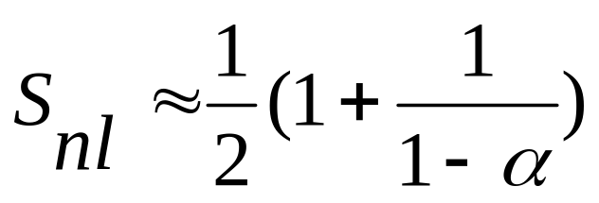
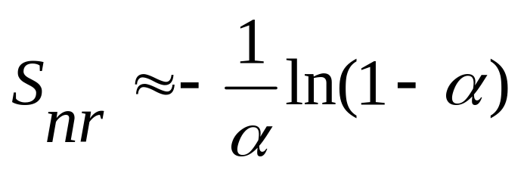
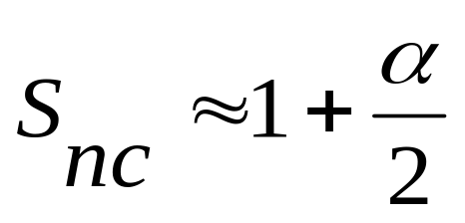
6.3.4 哈希表查找与性能分析
  查找性能分析
可以证明：查找成功时的平均查找长度为：
线性探测再散列
随机探测再散列
链地址法

Slide 50
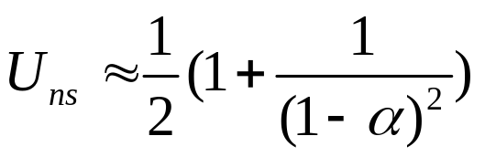
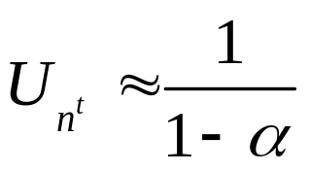
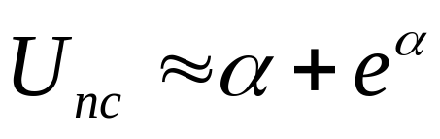
6.3.4 哈希表查找与性能分析
  查找性能分析
同样可以证明：查找不成功时的平均查找长度为：
线性探测再散列
随机探测再散列
链地址法

Slide 51
6.3.4 哈希表查找与性能分析
  查找性能分析
哈希表的平均查找长度是装填因子 α 的函数，而不是 n 的函数。
这说明，用哈希表构造查找表时，可以选择一个适当的装填因子 α ，使得平均查找长度限定在某个范围内。
—— 这是哈希表所特有的特点。

Slide 52
作业
P225 二，三(1,5),四(1,5)

